Slide 1
Muzika su Vaiva Dainelė Tėveliui
2020 m.

Slide 2
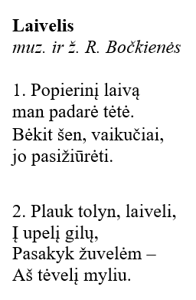

Slide 3
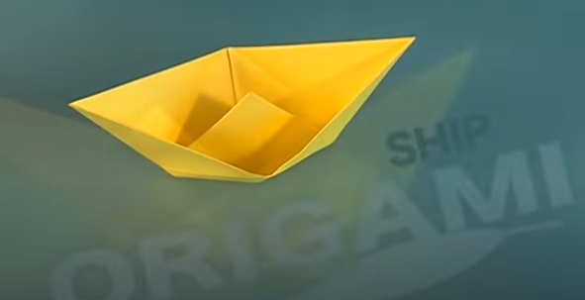
Laivelio gamyba
Pabandykite pagaminti laivelį! Kaip tai padaryti – filmukas žemiau.
https://www.youtube.com/watch?v=hiAWx8odStA

